Slide 1
Proiectul ERASMUS+
" Multitasking Approach for Quality Professional Training in Tourism and Catering"
Liceul Tehnologic “Al. I. Cuza” Slobozia

Slide 2
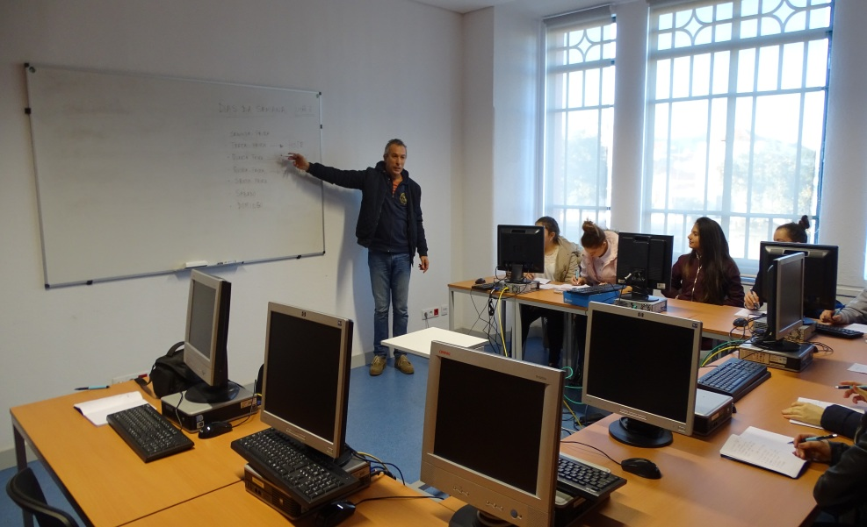
Obiectivele proiectului
1. Creşterea nivelului de cunoştinţe tehnice generale care pot permite elevilor să îşi dezvolte traseul profesional.
2. Dezvoltarea de competenţe cheie, tehnice generale și tehnice specializate multiple, specifice de Nivelul 4 de calificare.
3. Dezvoltarea competențelor de comunicare într-o limbă străină de circulație internațională.
4. Îmbunătăţirea abilităţilor de comunicare și de lucru în echipă, de socializare şi cooperare într-un mediu profesional nou.

Slide 3
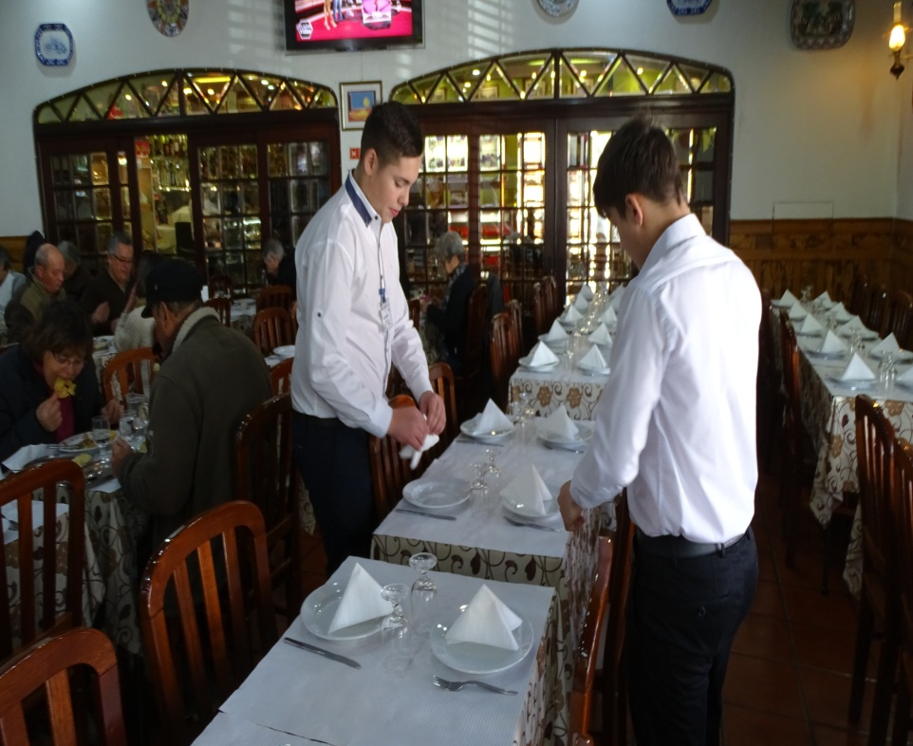
Prioritatea tematică a proiectului este legată de promovarea calităţii în educaţia şi formarea profesională, dezvoltarea personală pentru obținerea performanței, pregătirea pentru integrarea la locul de muncă şi facilitarea inserţiei tinerilor pe piaţa muncii.
În cadrul Liceului Tehnologic “Al.I.Cuza” Slobozia, s-a desfăşurat proiectul " Multitasking Approach for Quality Professional Training in Tourism and Catering", pentru a oferi elevilor posibilitatea de a acumula experienţă practică în domeniul turism şi alimentaţie şi formare de competențe profesionale în condiţiile unui loc de muncă real.

Slide 4
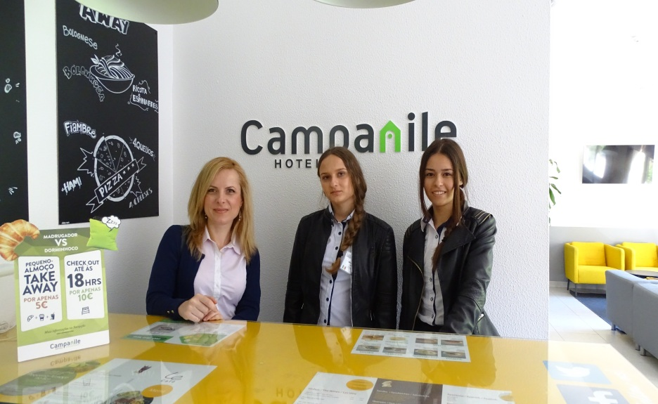
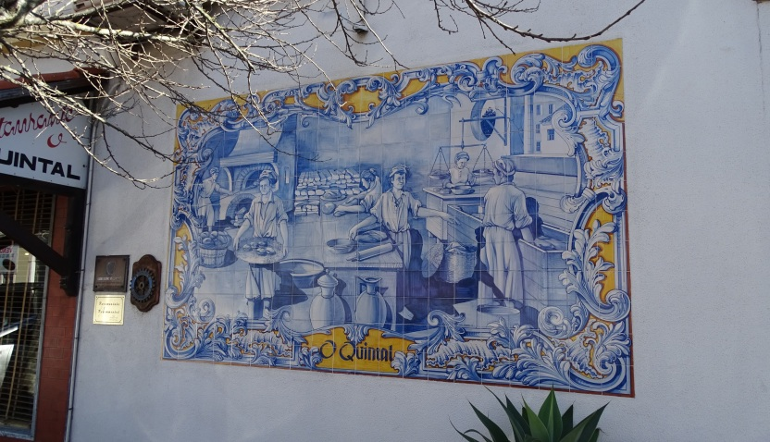
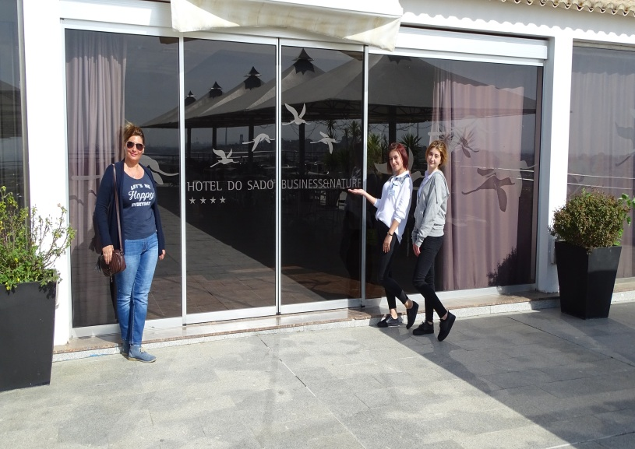
Proiectul a oferit participanţilor posibilitatea de a se pregăti în vederea integrării cu succes pe piaţa națională și europeană a muncii, să îşi îmbunătăţească abilităţile de lucru în echipă şi să intre în contact cu noi mentalităţi şi culturi într-un mediu diferit de cel oferit de stagiile de practică la nivel local.

Slide 5
INSTITUTII PARTENERE
CONSUE PORTUGAL - Consultoria e Estrutura Acolhimento em Projectos de Mobilidade Internacional, Unipessoal, Lda.
Restaurante O Batikano's - Ind. Hoteleira, Lda.
Restaurante O Quintal Nelson & Chão, Lda.
Restaurante Novo 10 Nelson Pais Pereira & Filhos
Hotelul Do Sado Business & Nature **** - Hoteis do Rio Sociedade Turistica do Rio Sado Lda.
Hotelul Campanile Lisbon Sud - Envergadura Portugal, Lda.

Slide 6
Mobilitatea s-a derulat în anul 2017, în Portugalia, regiunea Setubal, în două fluxuri:
- fluxul 1: februarie 2017
fluxul 2: iulie 2017
Mobilitatea propusă va avea o durată de 19 de zile, din care 15 zile stagii de practică și 4 zile activități culturale.
Stagiile de practică vor avea o durata de 90 ore (15 zile câte 6 ore pe zi) și sunt prevăzute a se derula în cadrul modului de stagii de practică comasată, ”Activităţi specifice în turism şi alimentaţie”, prevăzut în planul cadru pentru domeniul Turism și alimentație.
Acest modul are statut de Curriculum în Dezvoltare locală (CDL) și a fost propus în urma sondării opțiunilor elevilor, părinților și a agenților economici.
În fiecare flux, patru elevi vor efectua stagii de instruire practica in hotel și șase elevi în restaurant (doi elevi in fiecare organizație gazdă).

Slide 7
Activităţile specifice de alimentaţie se vor desfășura timp de 15 zile, câte 6 ore pe zi, de luni până vineri, și sunt distribuite pe zile după cum urmează:
Stagiul de pregătire practică în restaurant:
Ziua I. Prezentarea generală a locului de muncă, a restaurantului, reguli de igiena şi protecția muncii în activitatea de primire și servire a clienților;
Ziua II. Realizarea mise-en-place-ului pentru masa de prânz, cu respectarea regulilor de manipulare a obiectelor de inventar;
Ziua III. Pregătirea mise-en-place-ului pentru masa de seară, cu respectarea regulilor de manipulare a obiectelor de inventar;
Ziua IV. Debarasarea meselor;
Ziua V. Servirea cafelei și a băuturilor răcoritoare;
Ziua VI. Servirea preparatelor de mic dejun prin sistemul de servire francez;
Ziua VII. Servirea preparatelor de mic dejun prin sistemul de servire englez;
Ziua VIII. Servirea preparatelor pentru prânz și recomandarea băuturilor asortate;
Ziua IX. Servirea preparatelor pentru cină și recomandarea băuturilor asortate;
Pregătirea mise-en-place-ului pentru aniversări;
Ziua XI. Servirea preparatelor și băuturilor la mese festive (șampanie, cocktailuri, vin);
Ziua XII. Servirea gustărilor și salatelor;
Ziua XIII: Servirea preparatelor flambate;
Ziua XIV. Completarea documentelor caracteristice activității din restaurant (nota de plată, factura);
Ziua XV. Evaluare finală / Prezentarea portofoliului personal.

Slide 8
Activităţile specifice de hotelărie se vor desfășura timp de 15 zile, câte 6 ore pe zi, de luni până vineri, și sunt distribuite pe zile după cum urmează:
Stagiul de pregătire practică în restaurant:
Ziua I. Prezentarea generală a locului de muncă, a restaurantului, reguli de igiena şi protecția muncii în activitatea de primire și servire a clienților;
Ziua II. Realizarea mise-en-place-ului pentru masa de prânz, cu respectarea regulilor de manipulare a obiectelor de inventar;
Ziua III. Pregătirea mise-en-place-ului pentru masa de seară, cu respectarea regulilor de manipulare a obiectelor de inventar;
Ziua IV. Debarasarea meselor;
Ziua V. Servirea cafelei și a băuturilor răcoritoare;
Ziua VI. Servirea preparatelor de mic dejun prin sistemul de servire francez;
Ziua VII. Servirea preparatelor de mic dejun prin sistemul de servire englez;
Ziua VIII. Servirea preparatelor pentru prânz și recomandarea băuturilor asortate;
Ziua IX. Servirea preparatelor pentru cină și recomandarea băuturilor asortate;
Pregătirea mise-en-place-ului pentru aniversări;
Ziua XI. Servirea preparatelor și băuturilor la mese festive (șampanie, cocktailuri, vin);
Ziua XII. Servirea gustărilor și salatelor;
Ziua XIII: Servirea preparatelor flambate;
Ziua XIV. Completarea documentelor caracteristice activității din restaurant (nota de plată, factura);
Ziua XV. Evaluare finală / Prezentarea portofoliului personal.

Slide 9
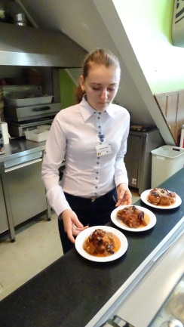
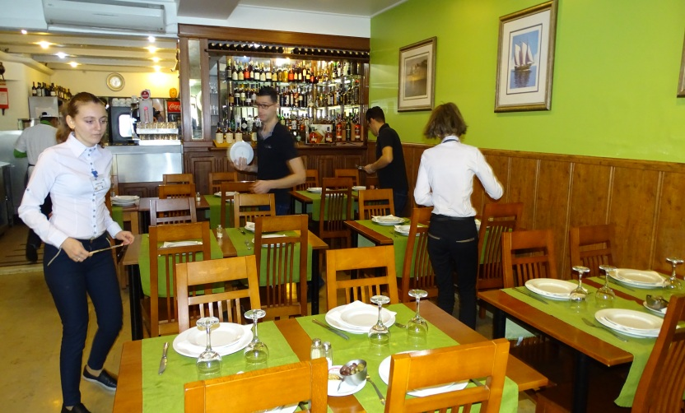
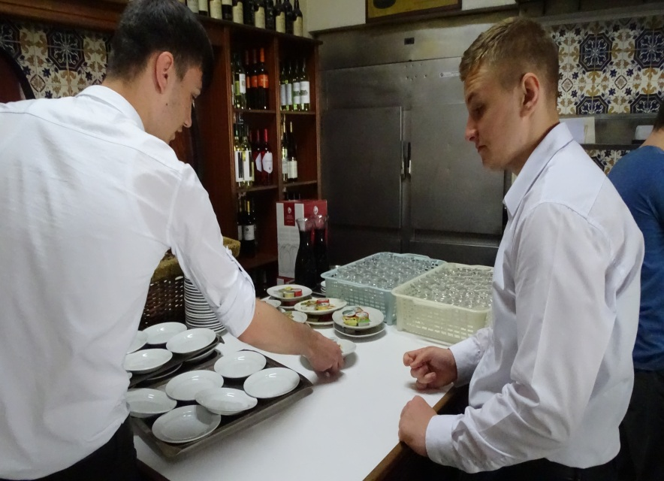
În timpul stagiului de pregatire în restaurant, elevii au asimilat cunoștințe despre:
igiena și securitatea muncii
realizarea mise-en-place-ului
servirea preparatelor după sisteme diferite
regulile de debarasare a meselor

Slide 10
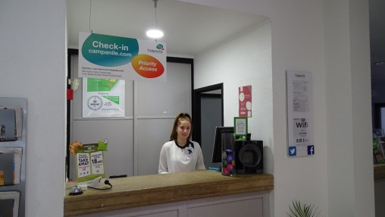
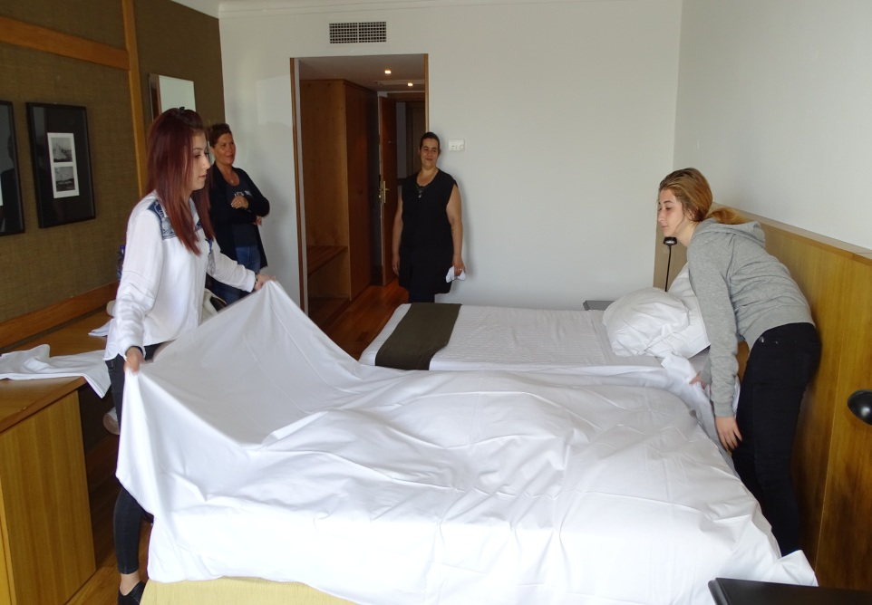
În timpul stagiului de pregătire în hotel, elevii au asimilat cunoștințe despre:
igiena și securitatea muncii
organizarea activităţii la nivelul serviciului front-office;
rezervarea spaţiilor de cazare;
întocmirea formalităţilor de cazare
promovarea activităţii hoteliere
comercializarea serviciilor hoteliere
prezentarea ofertei şi oferirea informaţiilor

Slide 11
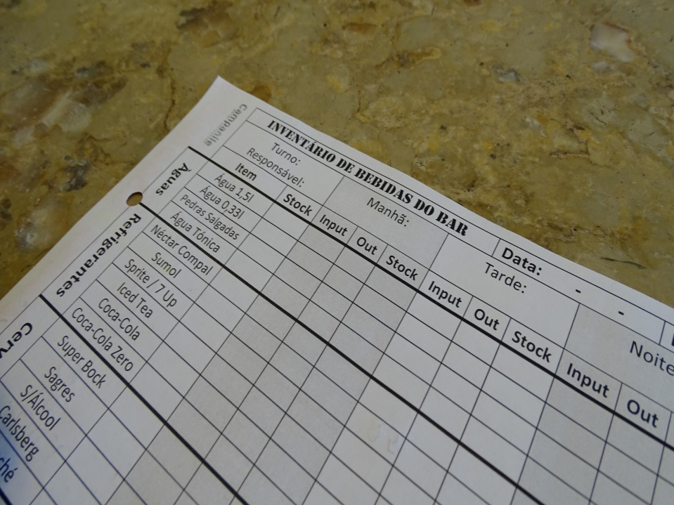
Toți participanții au dobândit competențe generale, specifice nivelului de studiu:
să își asume responsabilități față de sarcinile de lucru;
să lucreze în echipă;
- să acumuleze informații referitoare la cerințele unui loc de muncă într-o unitate hoteliera si de alimentație de nivel European;
- să completeze documentele specifice activității desfășurate.

Slide 12
Valoarea adăugată a unui proiect Erasmus + se manifestă:
în planul dezvoltării personale;
al dezvoltării profesionale;
îmbunătăţirea competenţelor lingvistice;
dezvoltare interculturală;
implicare în activităţi de voluntariat;
adaptarea la noi structuri organizaţionale şi de management.
Ca parte a curriculumului şcolii, etapele de instruire practică sunt fundamentale în procesul de formare profesională a elevilor. Aşadar, este foarte important ca elevii noştri să participe în programe VET pentru a beneficia de o formare de calitate.
Un astfel de program va ajuta elevii să intre în contact cu noi abordări şi metodologii din diferite medii de lucru şi îşi vor putea autoevalua cunoştinţele şi competenţele obţinute.

Slide 13
